Slide 1
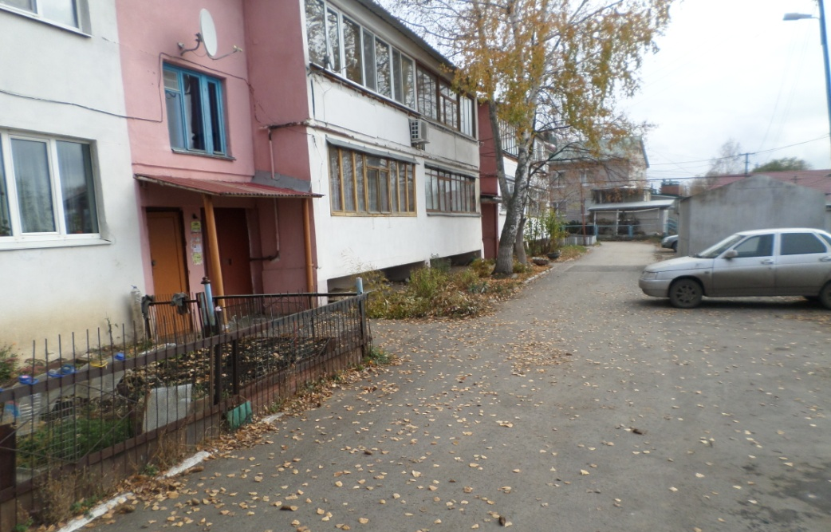
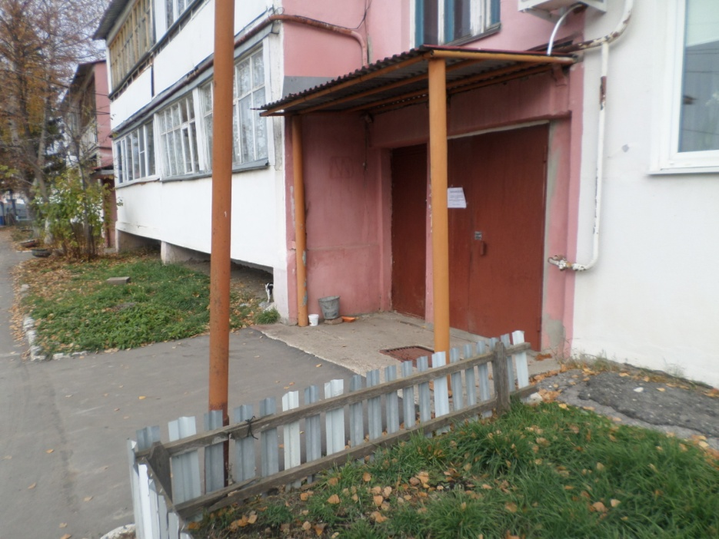
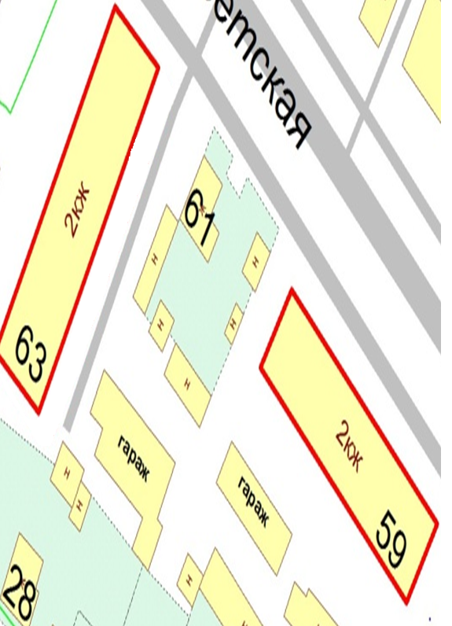
Приложение №2
к Постановлению администрации сельского поселения Сергиевск
муниципального района Сергиевский № от г
Благоустройство дворовой территории многоквартирных домов, расположенных по адресу:
с.Сергиевск, ул. Советская, д.59, д.63.
Генеральный план благоустройства Ситуационный план
Фото существующей ситуации
59
Визуальный ряд применяемых в проекте материалов, малых форм и элементов благоустройства
Условные обозначения
Скамейка
Урна

